Slide 1
PILARES
ESCUEL ADE CODIGO

Slide 2
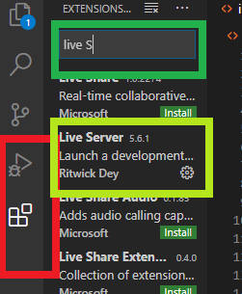
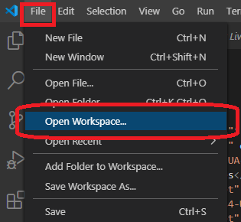
Instalando Visual Studio Code
La Ventaja de instalar visual Studio code es que nos va a permitir instalar una extensión para crear un servidor, da clic al enlace para descargar el programa desde su sitio oficial https://code.visualstudio.com/docs/?dv=win64user. (lo instalan )
1.-Le darán clic en el icono remarcado en rojo
2.-En el cuadro verde buscaran Live Server
3.-Cuando aparezca en amarillo le darán instaló
Cuando lo tengan instalado reinician el programa visual studio code.
Y para hacer un espacio simplemente eligen la opción open workspace y eligen la CARPETA donde están sus archivos css img y html

Slide 3
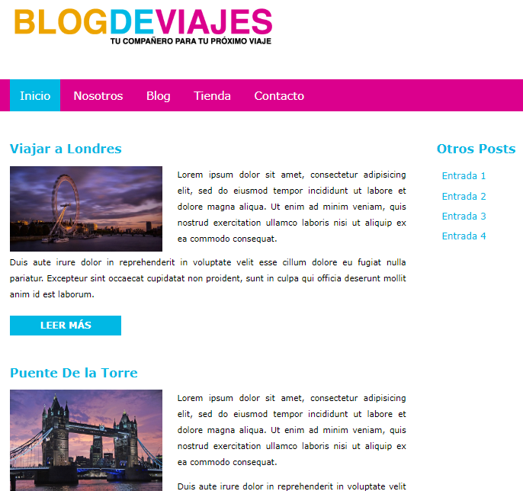
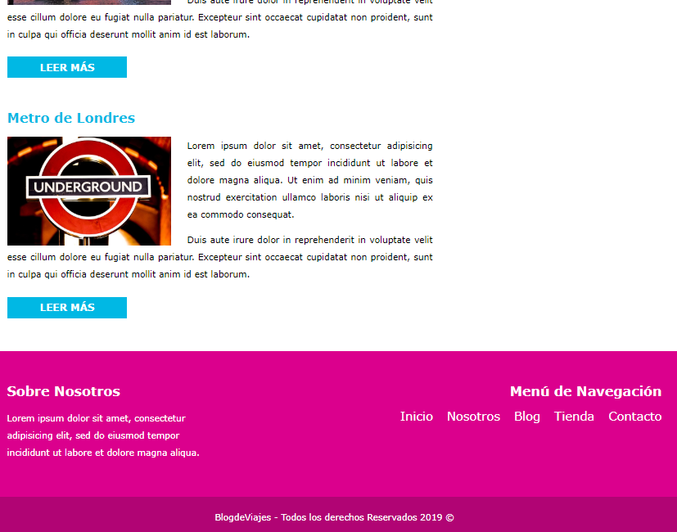

Creando un Layout
En este capitulo veremos como integramos varios conceptos ya vistos y unirlos en este Proyecto.
Descargaremos el archivo Blog viajes y dentro están una carpeta con imágenes.
Así que en esa carpeta crearemos un archivo llamado index.html

Slide 4
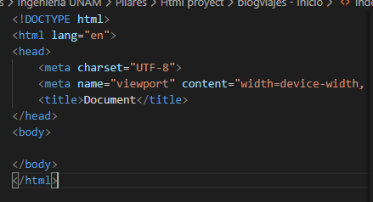
Comenzando el Layout
En nuestra carpeta blog viajes – Inicio crearemos nuestro archivo index.html.
Una vez guardado podemos usar
! + tab para que nos aparezca la estructura html5 con se muestra a continuación.

Slide 5
Instalando live server

Slide 6
comenzando
En nuestra etiqueta title pondremos Blog de Viajes
Y ya dentro de body
El siguiente código:
<header class="site-header contenedor">
<img src="img/logo.png" alt="logotipo">
</header>
<nav id="nav" class="navegacion-principal contenedor">
<a href="#">Inicio</a>
<a href="#">Nosotros</a>
<a href="#">Blog</a>
<a href="#">Tienda</a>
<a href="#">Contacto</a>
</nav>

Slide 7
En estilos.ccs
/** Navegacion **/
.barra {
margin-top: 40px;
background-color: #DB008D;
}
.site-header {
padding: 20px 0;
}
.navegacion-principal a {
color: #ffffff;
text-decoration: none;
font-size: 22px;
display: block;
text-align: center;
padding: 20px;
}
body {
font-family: Verdana, Geneva, Tahoma, sans-serif
}
.contenedor {
max-width: 1200px;
margin: 0 auto;
}

Slide 8
Normalize .css
https://necolas.github.io/normalize.css/ bajamos este archivo y
Abrimos el archivo en el bloc de notas
Copiamos el contenido y lo pegamos en un nuevo archivo ccs lo aguardamos dentro de la carpeta ccs.
<link rel="stylesheet" href="css/normalize.css">
De esta manera
Y en nuestro ccs ponesmos esto:
*, *:before, *:after {
box-sizing: inherit;
}

Slide 9
Detalles de responsive
html {
box-sizing: border-box;
}
*, *:before, *:after {
box-sizing: inherit;
}
body {
font-family: Verdana, Geneva, Tahoma, sans-serif
}
img {
max-width: 100%;
}

Slide 10
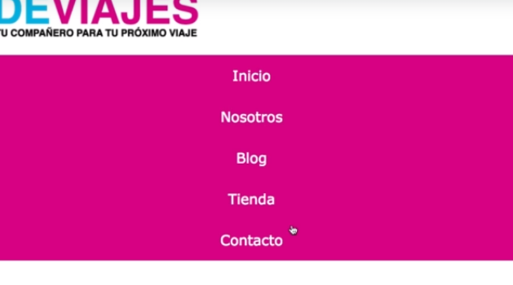
Añadiendo estilos a la barra
.navegacion-principal a {
color: #ffffff;
text-decoration: none;
font-size: 22px;
display: block;
text-align: center;
padding: 20px;

Slide 11
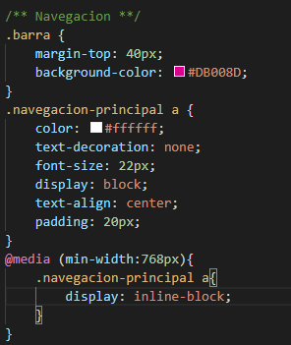
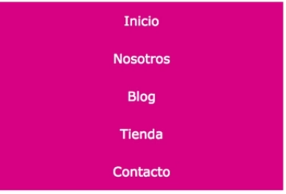

Usando @media para móvil first design
@media (min-width:768px){
.navegacion-principal a{
display: inline-block;
}
}
.navegacion-principal a:hover {
background-color: #00B8E4;
}

